Slide 1
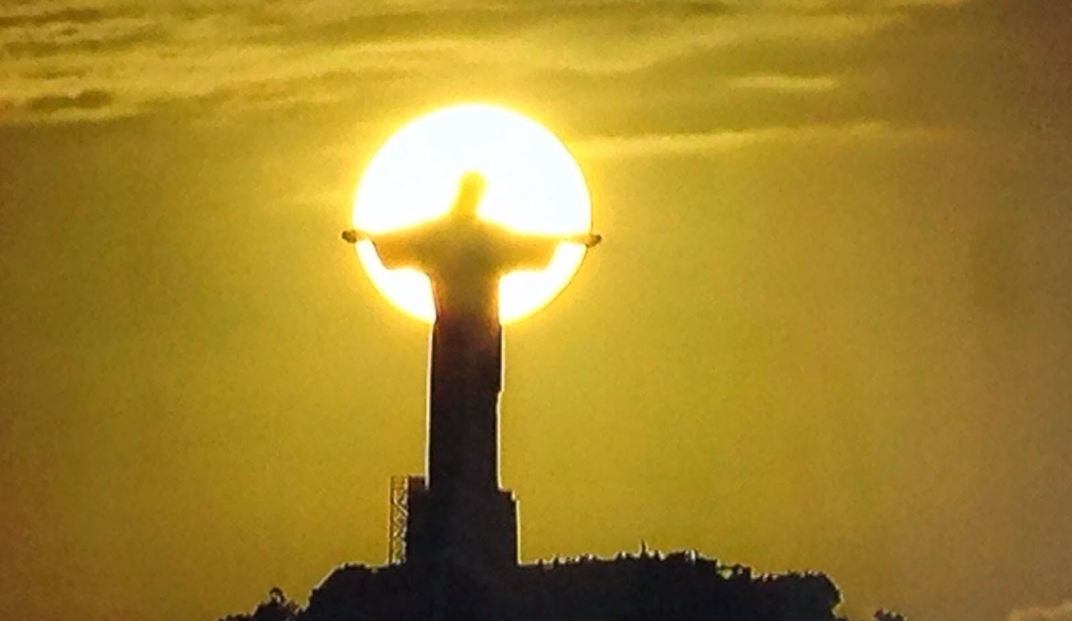
COPA MUNDIAL DE FUTEBOL NO BRASIL
ÚLTIMOS MOMENTOS;
HEXA DA ALEMANHA
TEXTO E FORMATAÇÃO
NORMA APARECIDA SILVEIRA DE MORAES
WWW.SERGRASAN.COM/
NORMASILVEIRAMORAESSLIDES

Slide 2
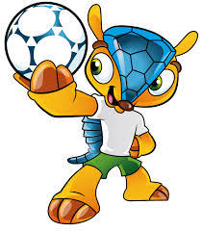
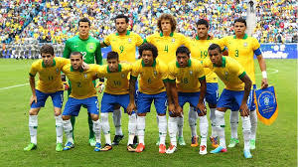
FULECO
MASCOTE DA COPA
(TATU BOLA)

Slide 3

TORCEMOS MUITO E, NO INICIO
TUDO PARECIA DAR CERTO...

Slide 4

NO PRIMEIRO JOGO O BRASIL GANHOU DA CROÁCIA DE 3X 0
SEGUNDO JOGO: BRASIL E MÉXICO= 0X0
TERCEIRO: BRASIL E CAMARÕES= 4X1
OITAVAS : BRASIL E CHILE = BRASIL GANHA NOS PENALTES, POR PURA SORTE...

Slide 5
QUARTA DE FINAIS= BRASIL E COLOMBIA 2 X1
NOSSO CRAQUE NEYMAR SAI MACHUCADO...

Slide 6
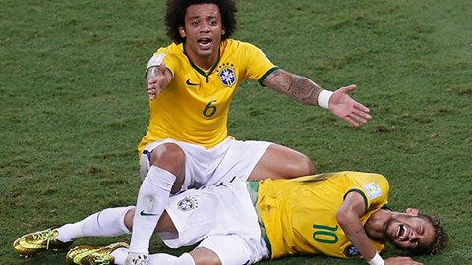
NUMA FALTA, ENTRADA POR TRÁS, O JOGADOR CAMILO ZUNIGA, DA COLOMBIA, DEIXA NOSSO CRAQUE COM FRATURA NA VERTEBRA. NEYMAR SAI DO CAMPO COM MUITA DOR...É SUA SAIDA DA COPA...

Slide 7
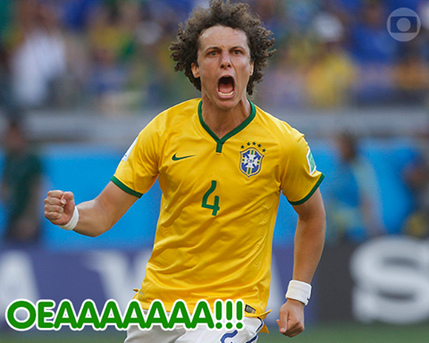
ATÉ AQUELE MOMENTO O BRASIL AINDA ACREDITAVA QUE PODERIA LEVAR O HEXA...

Slide 8
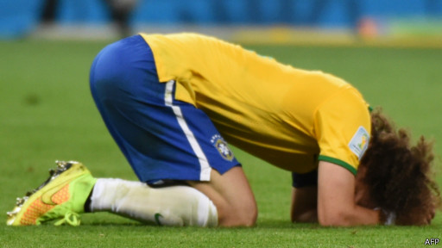
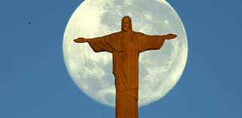
ENTÃO VEIO O JOGO NAS SEMI-FINAIS
BRASIL & ALEMANHA = 1 X 7
QUE LAVADA LEVAMOS, UM NÚMERO CABALISTICO
UMA IMENSA TRISTEZA TOMOU CONTA DO BRASIL...

Slide 9
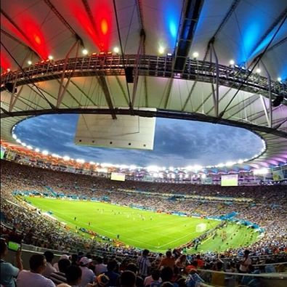
FICANDO PARA FINAL
BRASIL & HOLANDA = 0X 3
ARGENTINA & ALEMANHA= 0X1
NEM O TERCEIRO LUGAR CONSEGUIMOS...

Slide 10
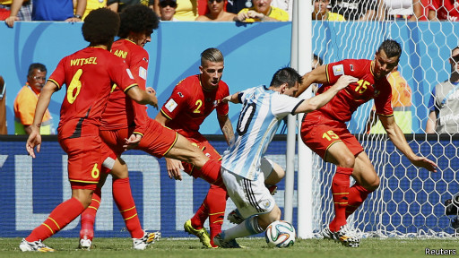
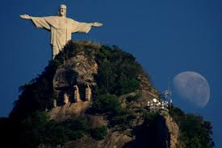
A ALEMANHA COM O SEU BELO JOGO TÉCNICO, TÁTICO, O MELHOR DA COPA, FEZ SEU ÚLTIMO JOGO COM A ARGENTINA
ALEMANHA 1
ARGENTINA 0

Slide 11
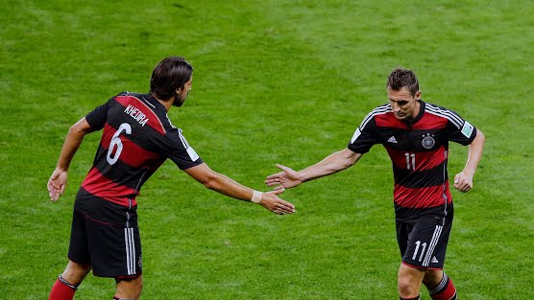
E A ALEMANHA LEVA O HEXA, DESTA VEZ SÃO OS ARGENTINOS QUE SAEM TRISTES...SEGUNDO LUGAR

Slide 12
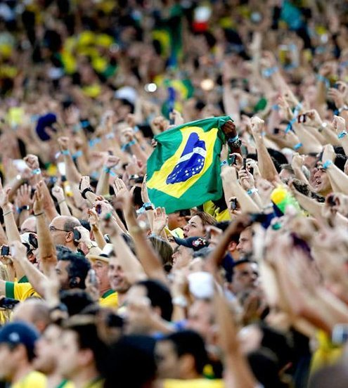
COMO ANFITRIÕES OS BRASILEIROS FORAM
ÓTIMOS, NUMA CONFRATERNIZAÇÃO MUNDIAL INESQUECÍVEL...

Slide 13
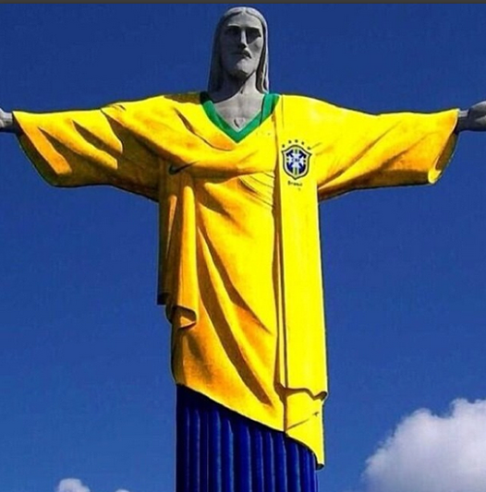
NÃO LEVAMOS O HEXA, QUEM ASSISTIA OS JOGOS COM ATENÇÃO JÁ TEMIA ISTO, PORÉM O BRASIL AINDA CONSEGUIU IR ATÉ A SEMI-FINAL... FOI MUITO GRANDE A EMOÇÃO, O ÚLTIMO JOGO DA FINAL NO RIO...

Slide 14
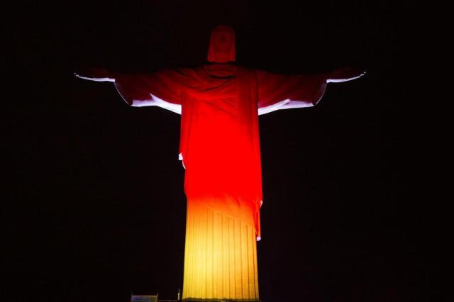
A TARDE ESTAVA LINDA
A ALEMANHA FELIZ COMEMORAVA SUA TAÇA, O POVO BRASILEIRO CONGRATULAVA A ALEMANHA, MOSTRANDO DIGNIDADE TAMBÉM NA PERDA...

Slide 15
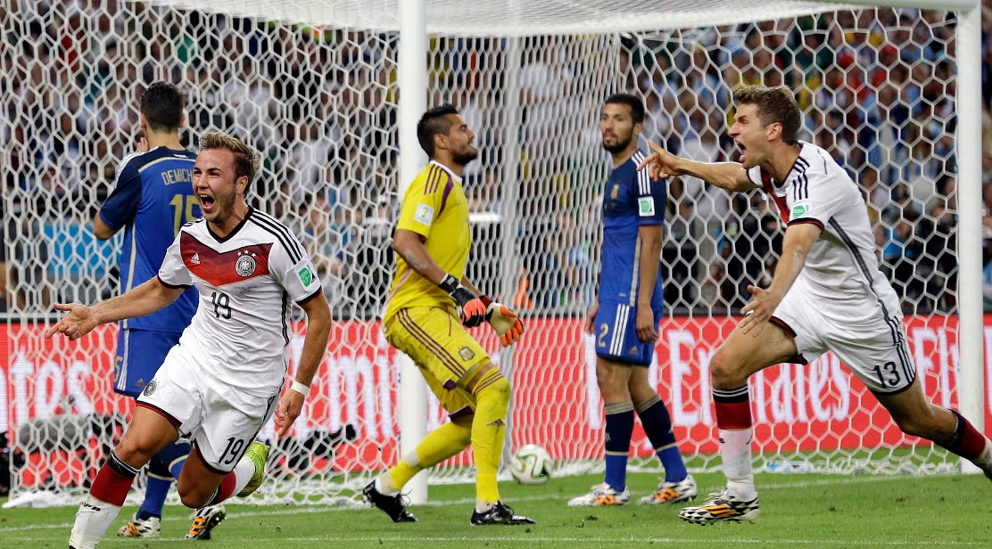
DE QUALQUER MODO ESTE EVENTO SERÁ INESQUECÍVEL,
PUDEMOS ACOMPANHAR TUDO...

Slide 16
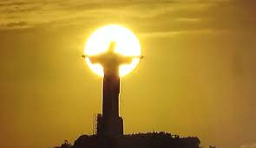


DE QUALQUER FORMA, OS MANIFESTAÇÃOES FORAM
CESSANDO, O POVO SE CONCENTRANDO NOS JOGOS,
PARTICIPANDO DA FESTA, INTERAGINDO COM OS ESTRANGEIROS.
FORAM GASTO MUITO DINHEIRO COM MOBILIDADE E ESTÁDIO,
A MAIORIA DOS BRASILEIROS RECLAMANDO, MAS TAMBÉM MUITOS LUCRARÃO NO FUTURO, ATÉ MESMO COM OS ESTÁDIOS....

Slide 17
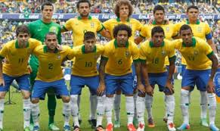
DO BRASIL FICARÁ A LEMBRANÇA DA SELEÇÃO DESAJUSTADA, SEM MUITA TÁTICA OU TÉCNICA PARA JOGAR, MAS ENFIM, DE QUEM É A CULPA? O TREINADOR ESCALA JOGADORES QUE ESTÃO EM OUTROS PAÍSES COM OUTROS TREINAMENTOS...QUEM SABE SE NÃO FOSSE FORMADO UM TIME DOS QUE ESTÃO SOMENTE AQUI, TERIA MAIS TEMPO PARA TREINAR...

Slide 18
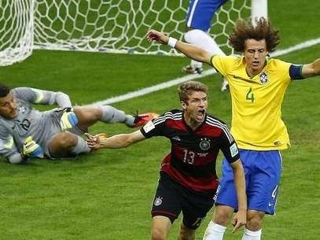
MUITOS GOLS SEGUIDOS, A ALEMANHA FEZ, SEM DAR TEMPO ATÉ PARA SE REFAZER, NUMA SINFONIA INCRIVEL DE DISCIPLINA.
PARABÉNS ALEMANHA
BELA VITÓRIA, BELA COPA...

Slide 19

NESTA COPA HOUVE TAMBÉM MUITAS ZEBRAS; COM ESPANHA, PORTUGAL, FRANÇA E ITÁLIA SAINDO AINDA NAS PRIMEIRAS ELIMINATÓRIAS...

Slide 20
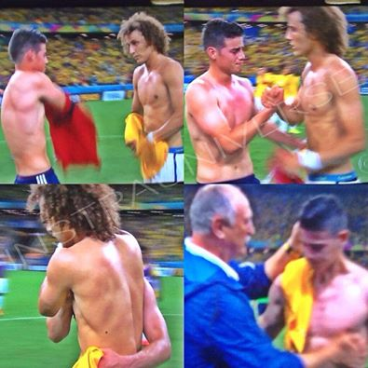
ENTRETANTO PERCEBEMOS MUITOS GESTOS DE BELEZA IMPAR, TROCA DE GENTILEZAS, EDUCAÇÃO, INTERAÇÃO E O QUE É MAIS IMPORTANTE NUMA COMPETIÇÃO, SABER PERDER, E O
ORGULHO DE SER BRASILEIRO...

Slide 21
“EU SOU BRASILEIRA COM MUITO ORGULHO, COM MUITO AMOR”, NÃO TROCO O MEU´PAÍS, MESMO COM TANTOS PROBLEMAS POR PAÍS NENHUM DO PLANETA...SALVE O BRASIL, O ESPORTE, E A EMOÇÃO...

Slide 22
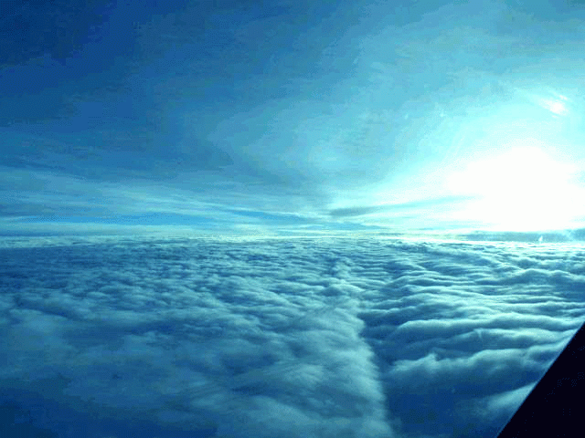
A PRÓXIMA COPA SERÁ NA RÚSSIA, QUEM SABE A CBF TOMA AS PROVIDÊNCIAS, REPENSE O NOSSO FUTEBOL, AFINAL O FUTEBOL DO BRASIL JÁ NÃO É O MESMO...PRECISAMOS INOVAR, PENSANDO NUM BOM TÉCNICO, UMA EQUIPE BEM TREINADA, PORQUE NOME NÃO GANHA COPA...

Slide 23
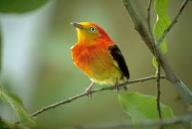
MOMENTOS DA COPA MUNDIAL NO BRASIL
TEXTO E FORMATAÇÃO
NORMA APARECIDA SILVEIRA DE MORAES
FOTOS INTERNET GOOGLE
DIVUGAÇÃO- 17/07/14
WWW.NORMASILVEIRAMORAES.
RECANTODASLETRAS.COM
WWW.SERGRASAN.COM/
NORMASILVEIRAMORAESSLIDES

